Slide 1


UX/UI & Landing Page
Chapitre 3 : UX/UI design
FS Consulting
Rocket School Paris

Slide 2

introduction
ergonomie
LANDING PAGE ET UX/UI
source : gianni polito

Slide 3
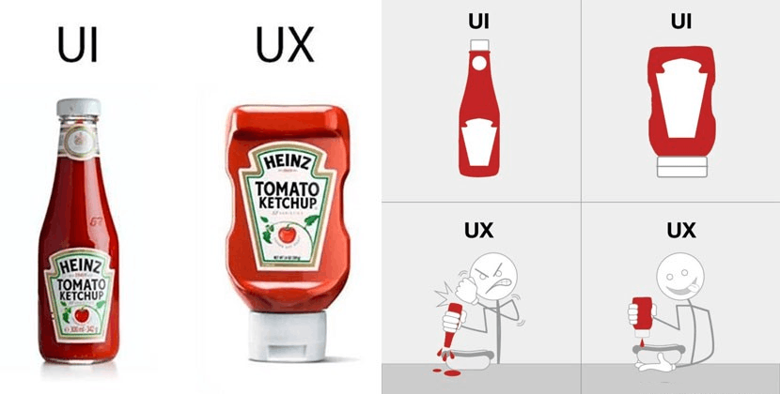
La différence entre UX et UI
Le cas de la bouteille de ketchup

Slide 4
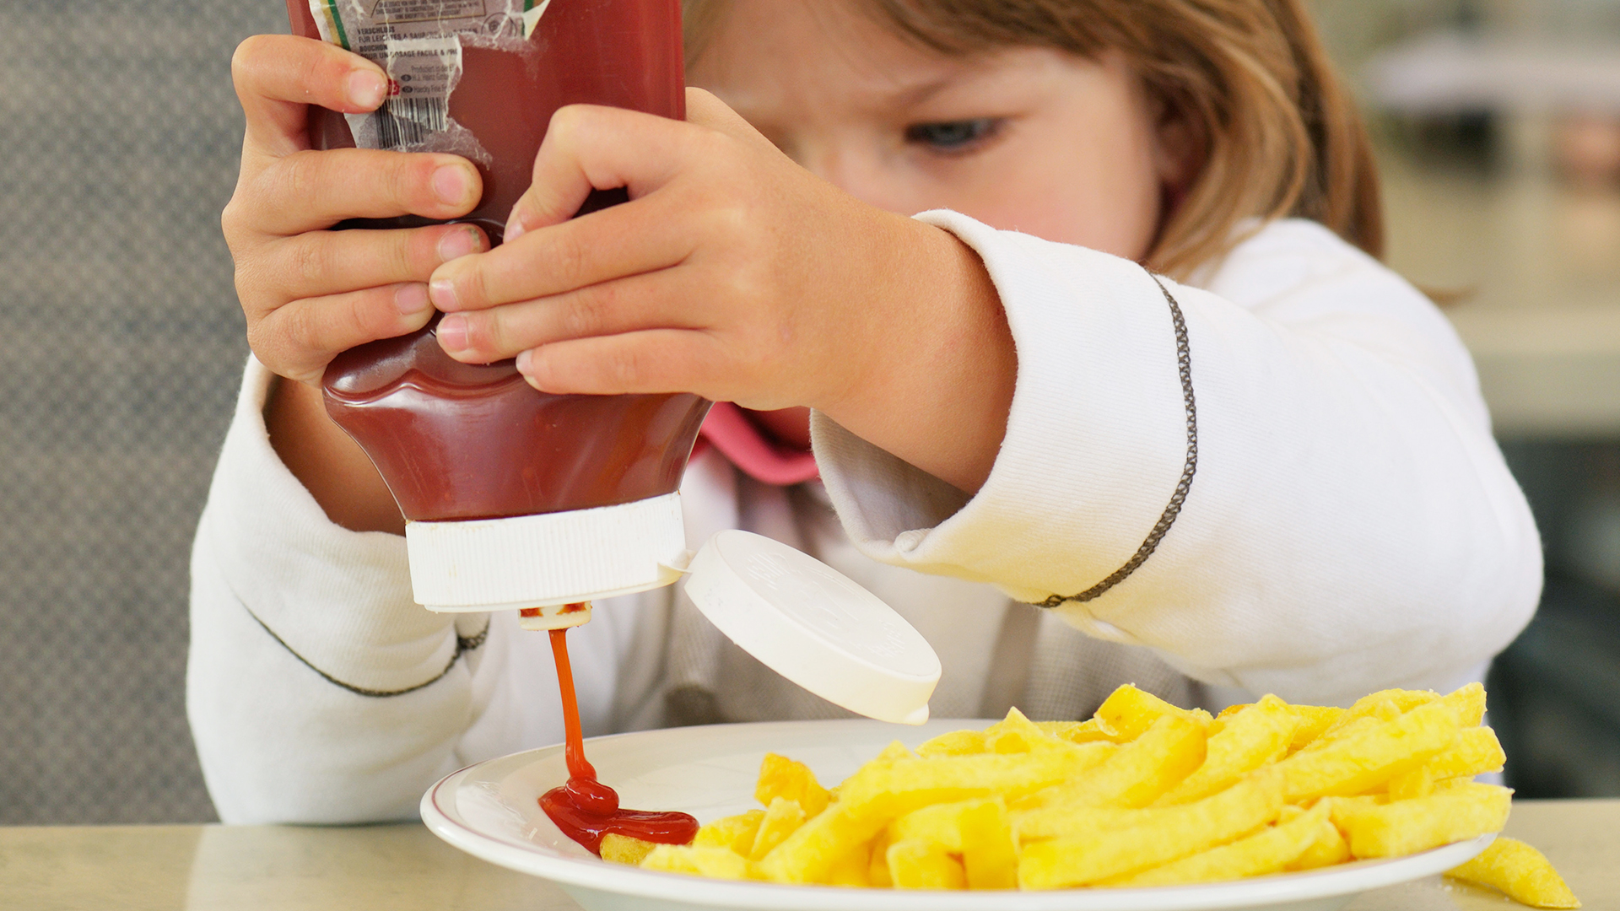
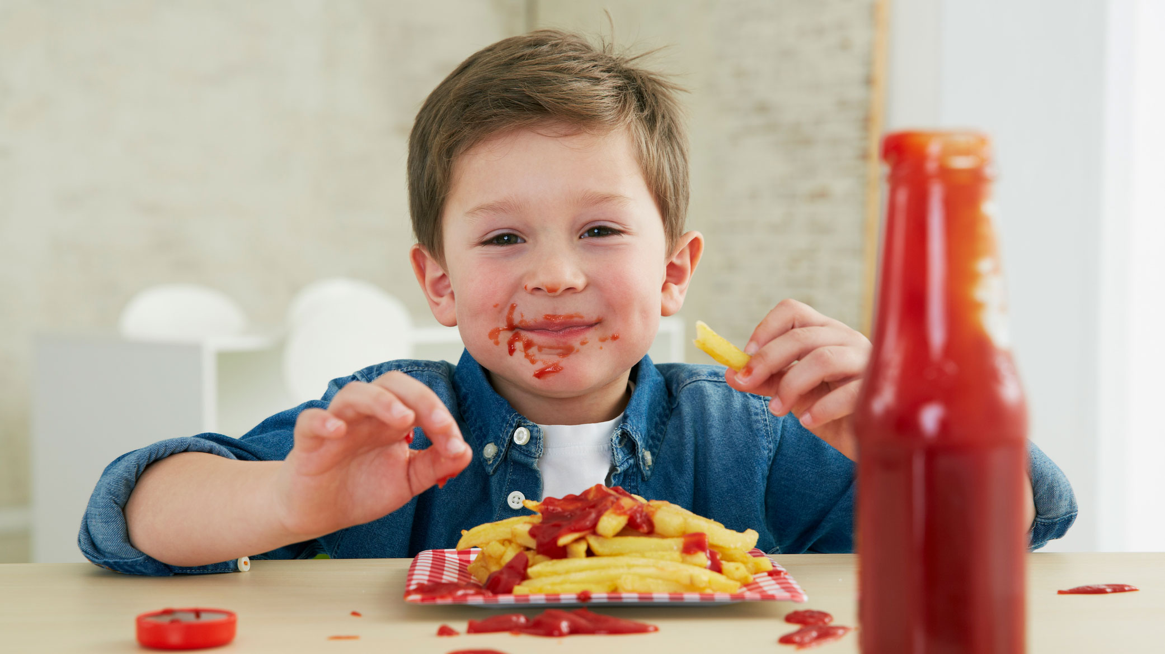
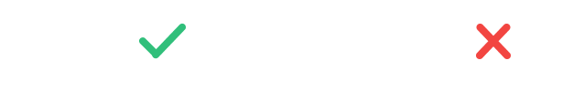
La différence entre UX et UI
Le cas de la bouteille de ketchup
vs

Slide 5
La pyramide de l’ux
plaisant/mémorable
fiable
ergonomique
utilisable/fonctionnel

Slide 6



LES Compétences de l’UX
RECHERCHE
alignement
conception
UX research
tests utilisateurs
ergonomie
analytics
co-conception
product design
interaction
UI design
prototypage
graphic design
copywriting
UX writing

Slide 7
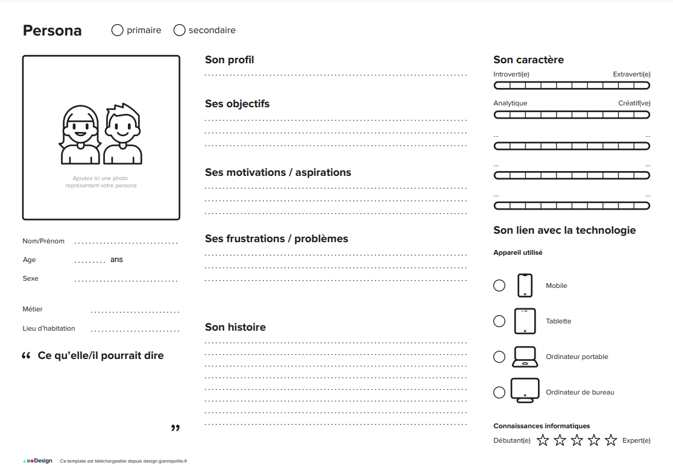
Tout miser sur les utilisateurs
carte de persona
design.giannipolito.fr/template/

Slide 8
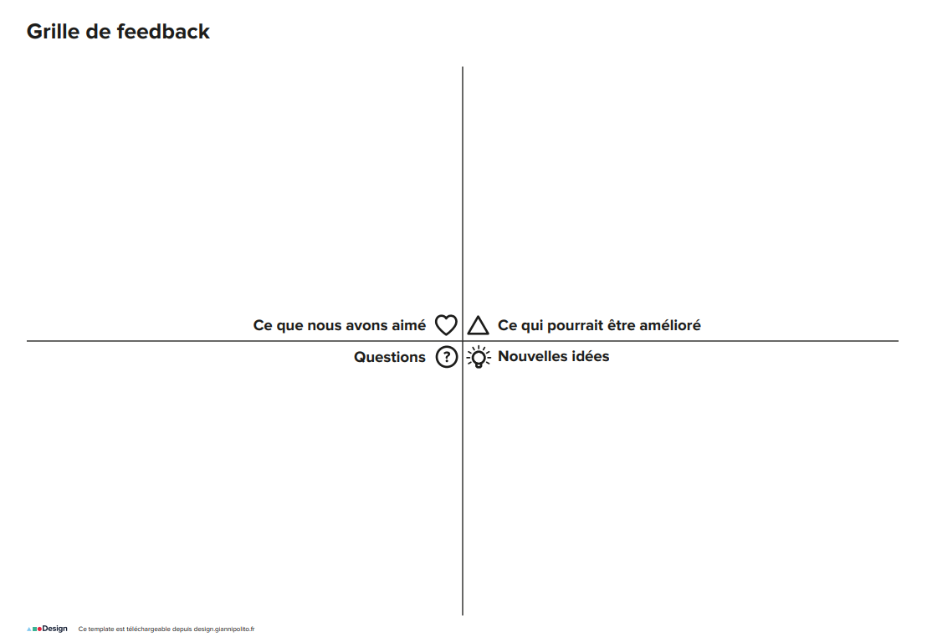
Tout miser sur les utilisateurs
grille de feedback
design.giannipolito.fr/template/

Slide 9
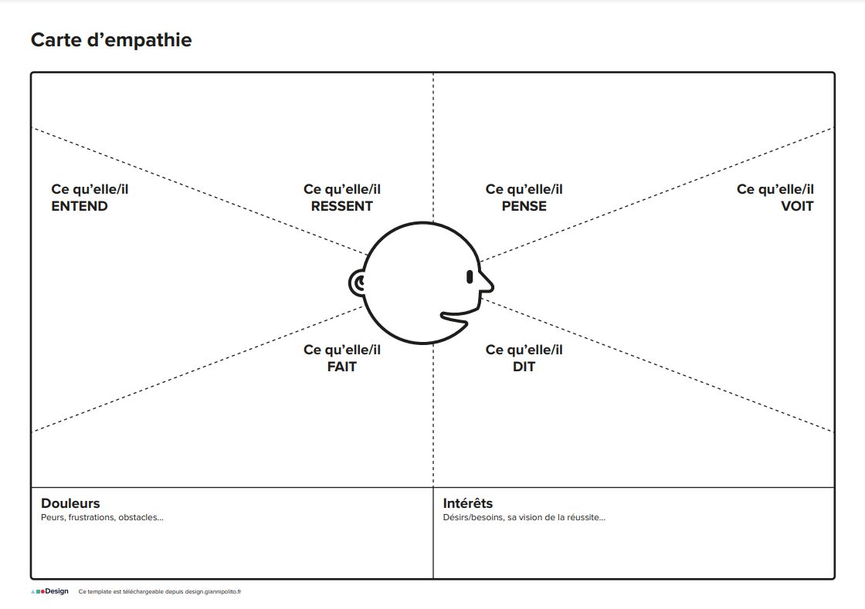
Tout miser sur les utilisateurs
carte d’empathie
design.giannipolito.fr/template/

Slide 10
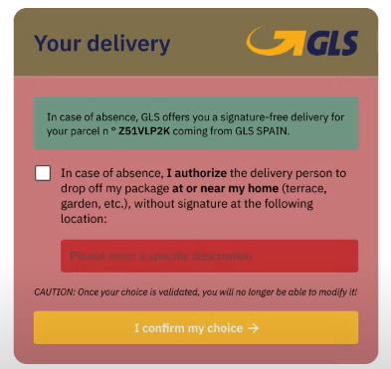
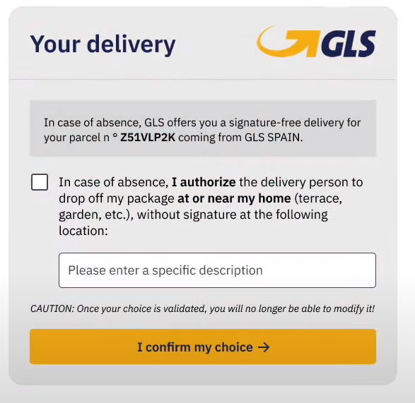
Les 5 fondamentaux de l’UI
1. les couleurs

Slide 11
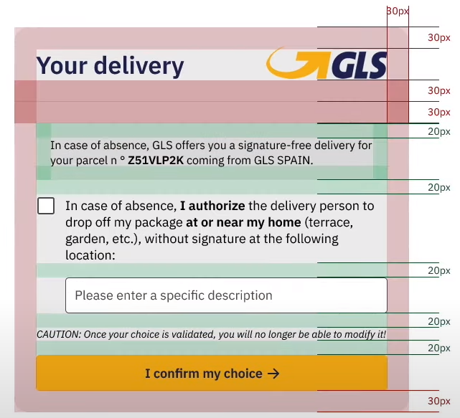
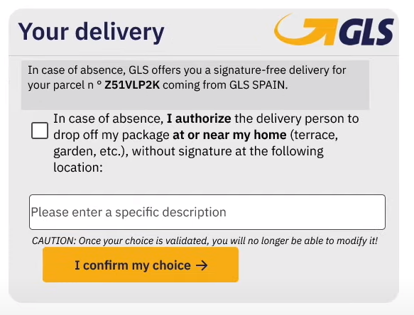
Les 5 fondamentaux de l’UI
2. l’espace

Slide 12
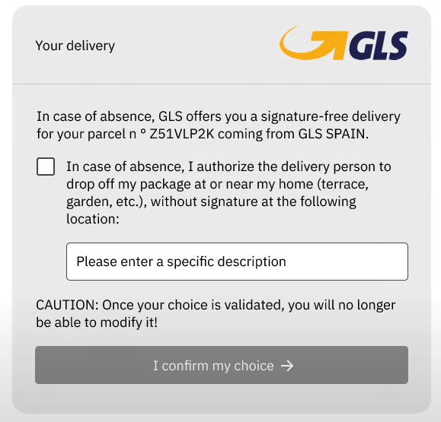
Les 5 fondamentaux de l’UI
3. la hiérarchie

Slide 13
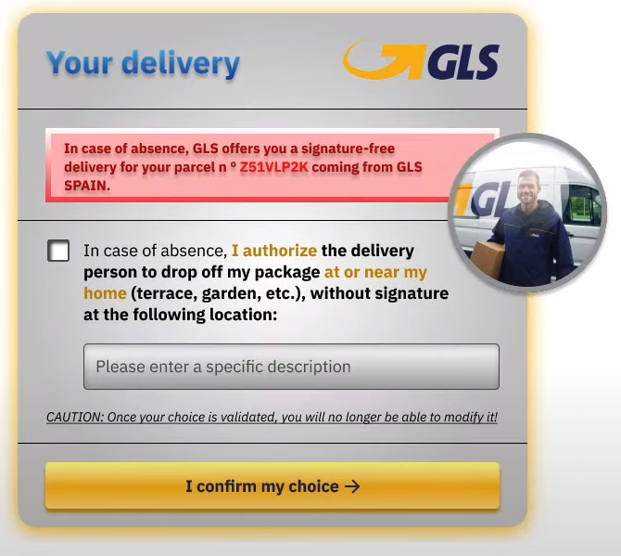
Les 5 fondamentaux de l’UI
4. les effets visuels

Slide 14
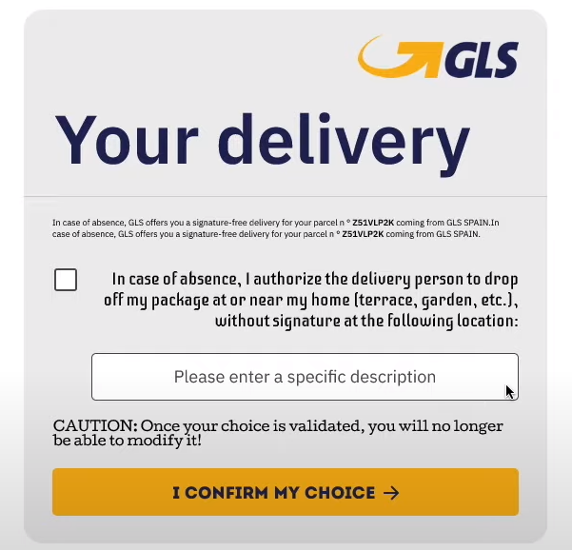
Les 5 fondamentaux de l’UI
5. les polices

Slide 15
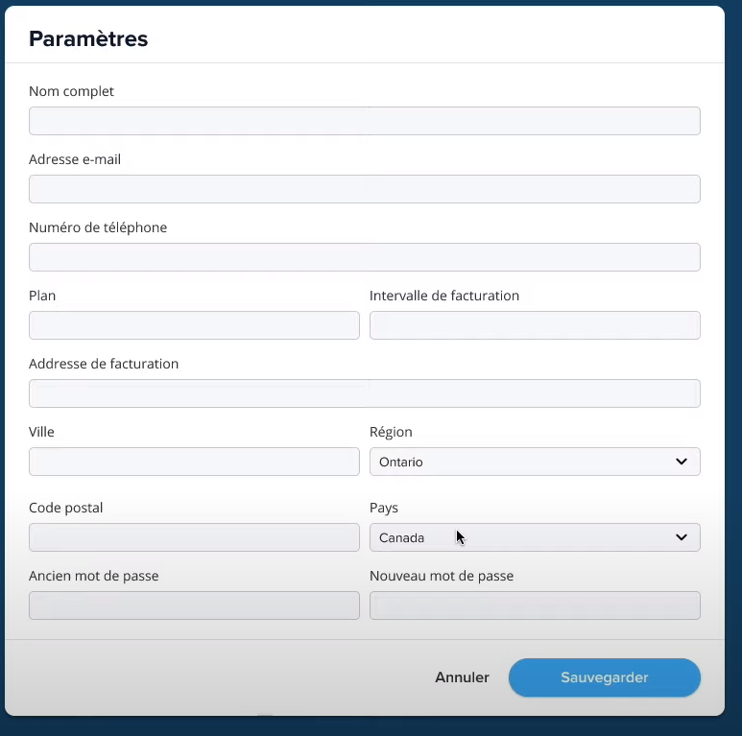
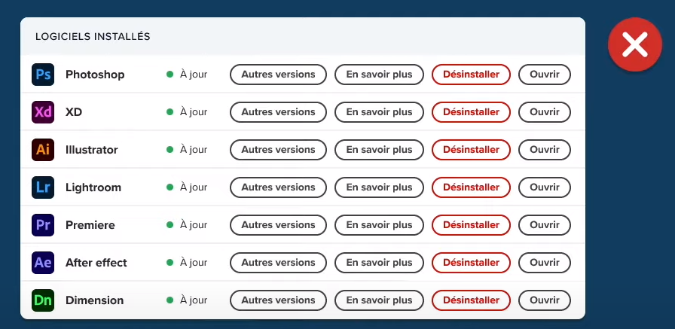
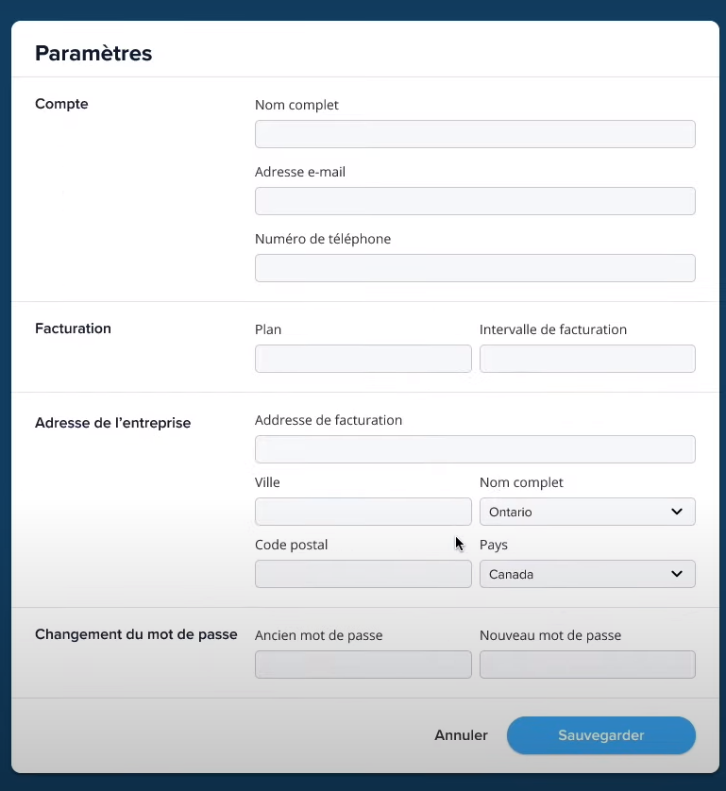
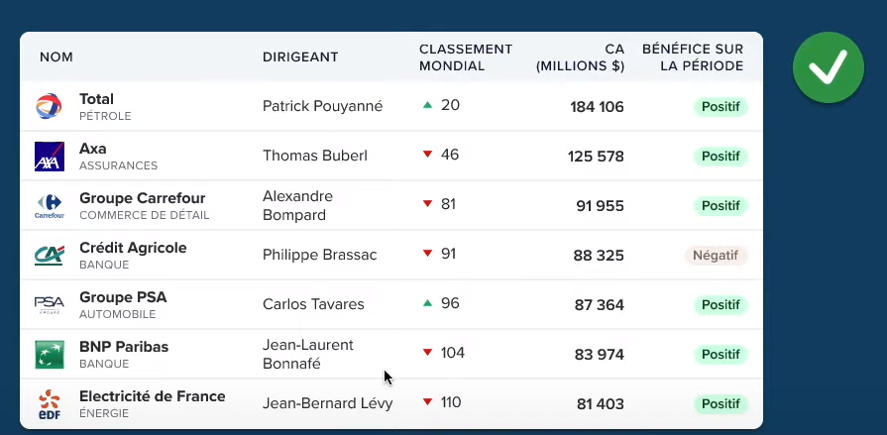
petit jeu & Bonnes pratiques UI
les formulaires

Slide 16
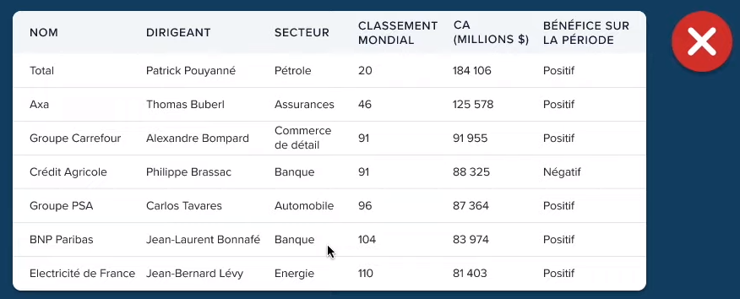
petit jeu & Bonnes pratiques ui
les tableaux

Slide 17
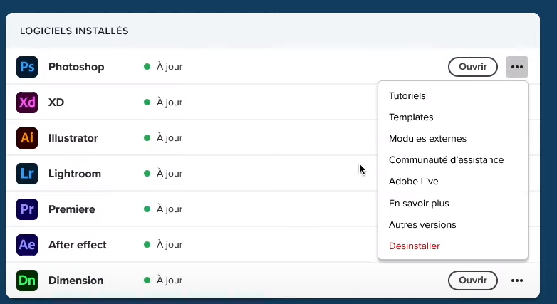
petit jeu & Bonnes pratiques ui
les tableaux

Slide 18

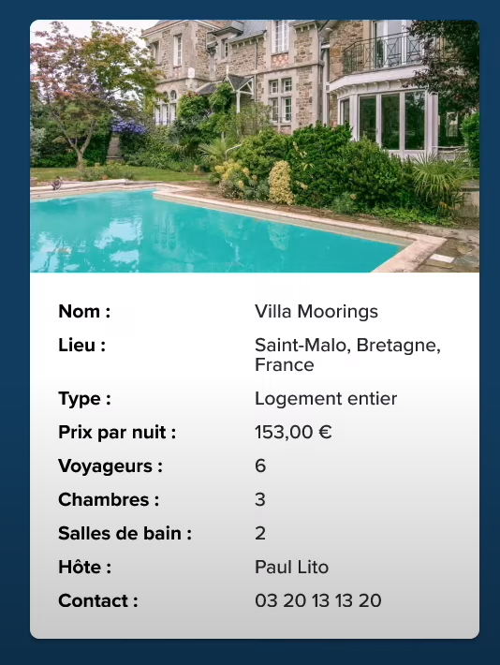
petit jeu & Bonnes pratiques ui
liste de caractéristiques

Slide 19
lois de perception visuelle et théories cognitives
l’utilisateur est un humain
l’humain a ses limites

Slide 20
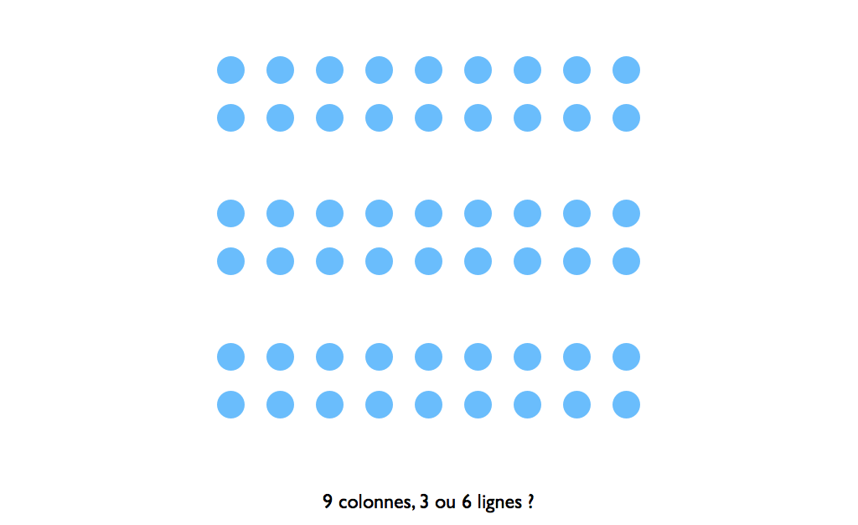
Loi de proximité
des éléments mis côtes à côtes sont perçus comme un ensemble

Slide 21
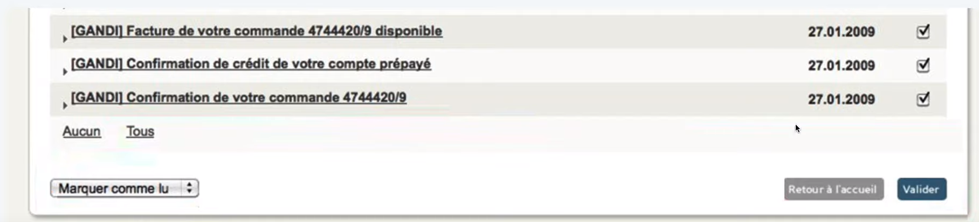
Loi de proximité

Slide 22

Loi de proximité

Slide 23
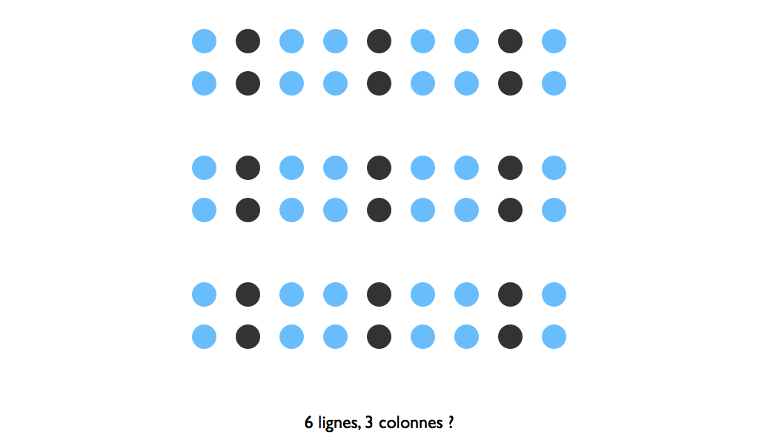
Loi de la similarité
des éléments ayant le même aspect sont perçus comme ayant
la même fonction

Slide 24
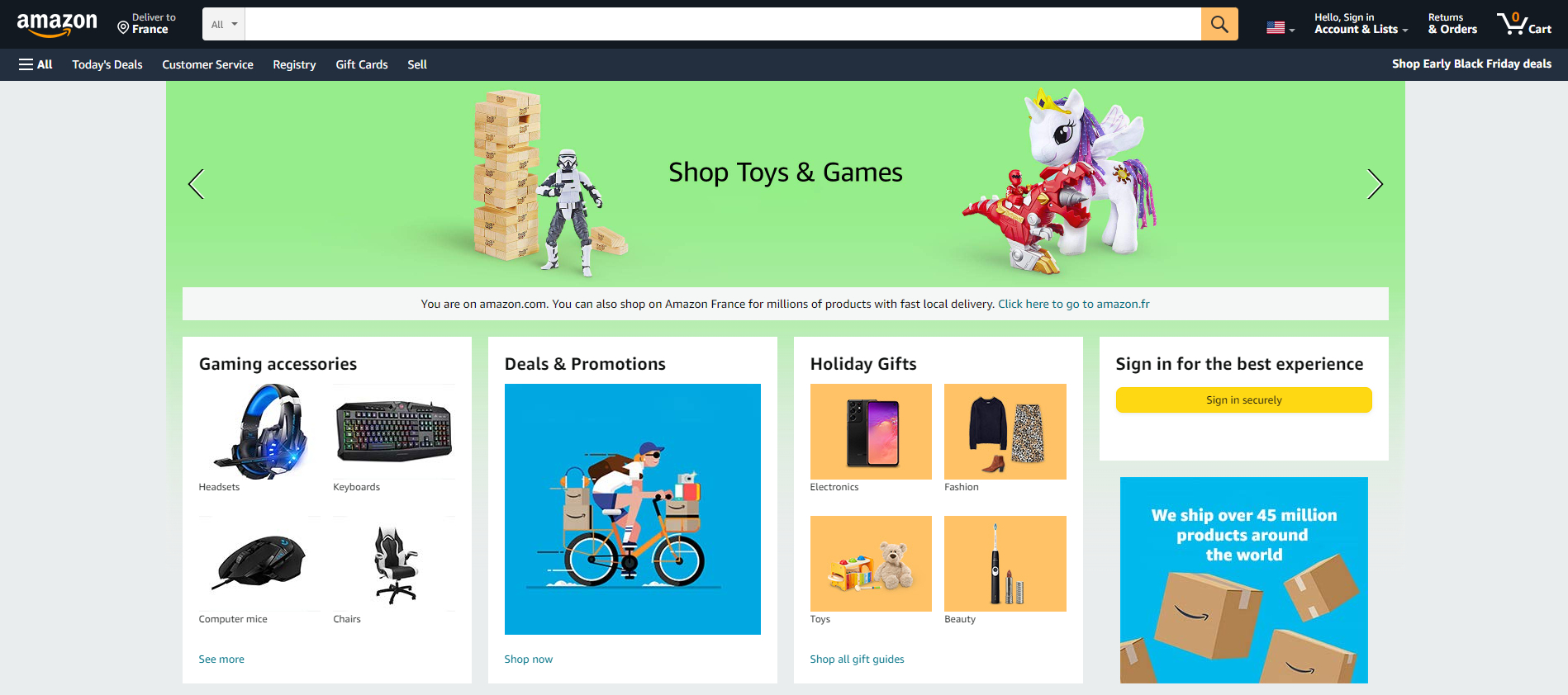
Loi de la similarité

Slide 25
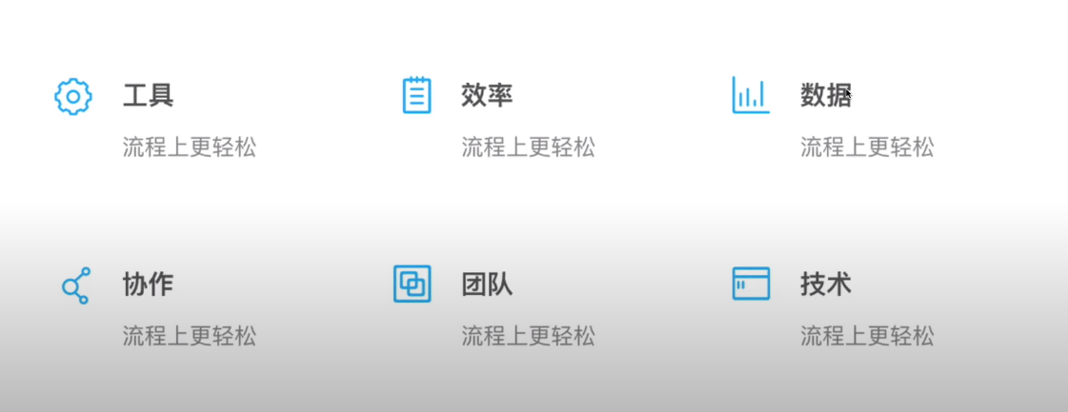
Loi de la similarité

Slide 26
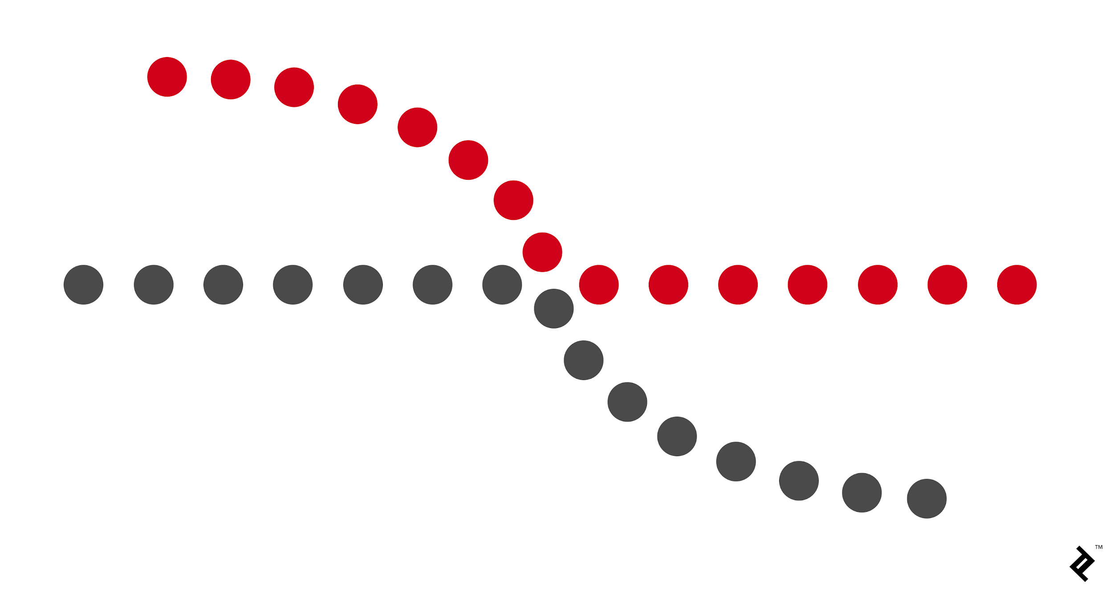
Loi de continuité
des éléments rapprochés tendent à représenter des formes

Slide 27
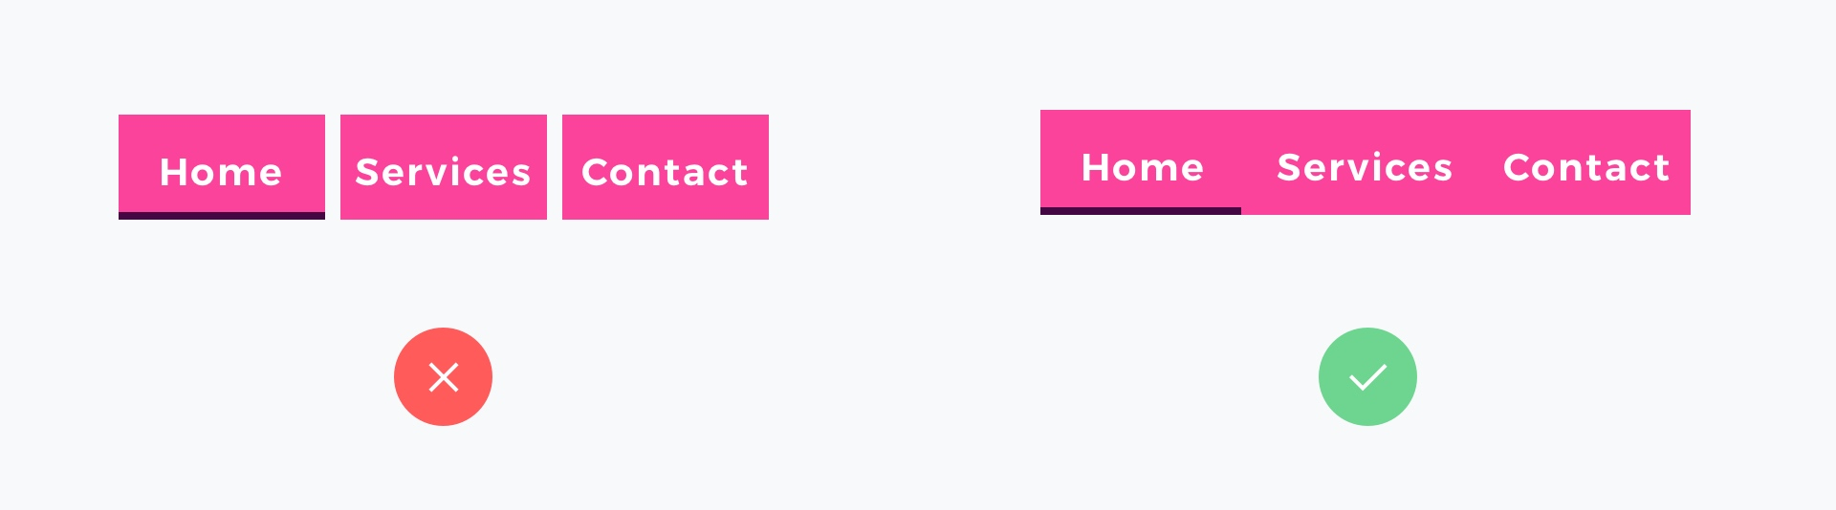
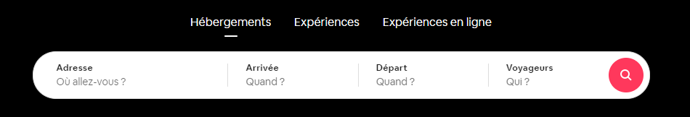
Loi de continuité

Slide 28
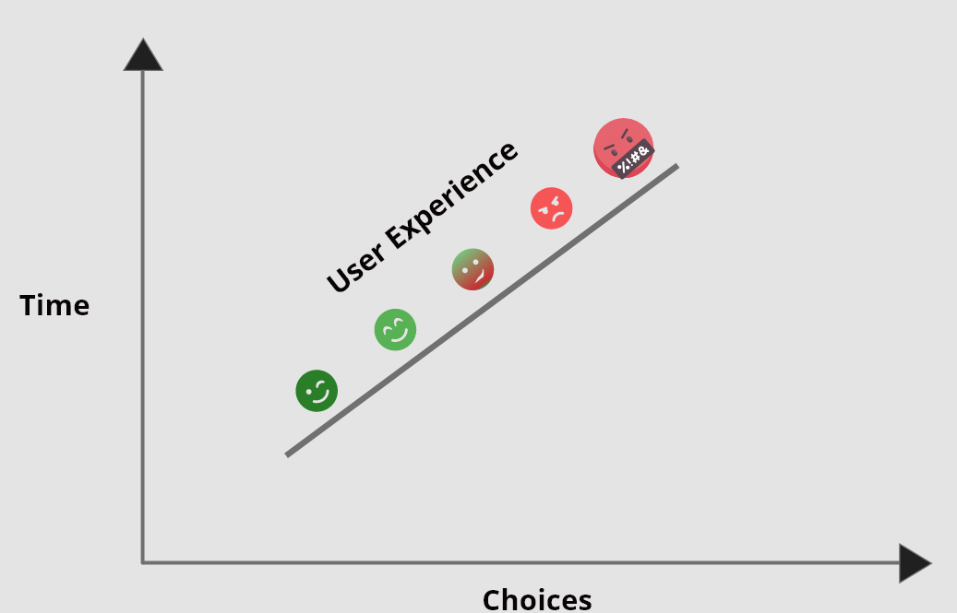
Loi de Hick
plus un utilisateur a de choix, plus il prendra du temps à prendre
une décision

Slide 29
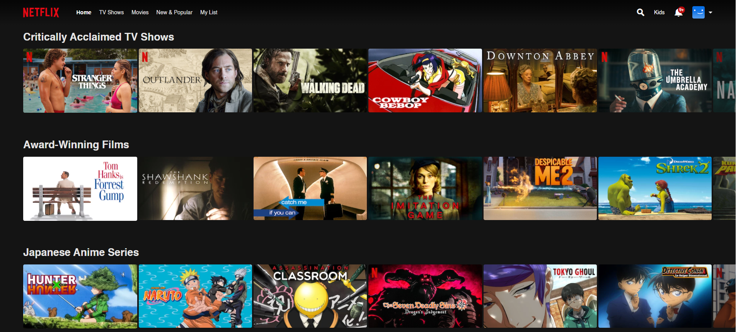
Loi de Hick

Slide 30

Loi de Hick

Slide 31
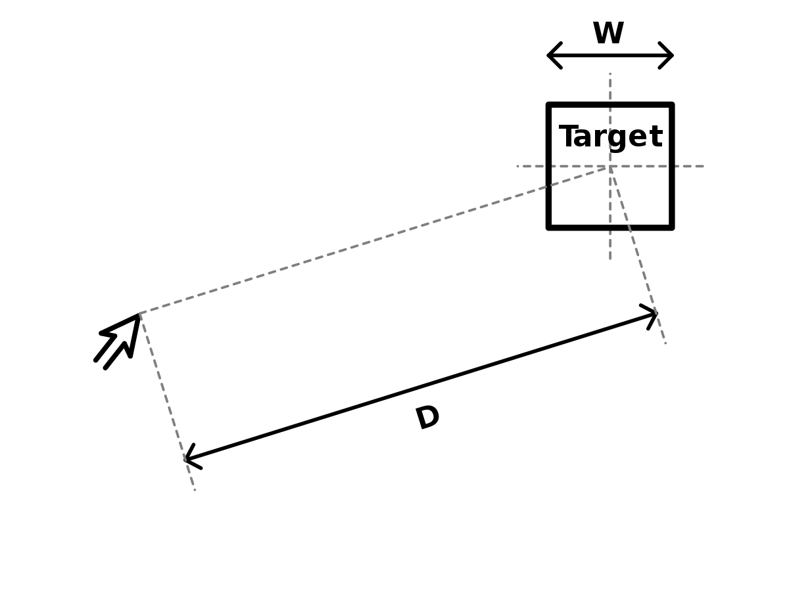
loi de fitts
lorsqu’on veut atteindre une cible, plus cette cible est grande et proche, plus elle est facile à atteindre

Slide 32

loi de fitts

Slide 33

effet von restorff
différencier un élément par rapport à son groupe le met en valeur

Slide 34

effet von restorff

Slide 35
NEXT STEP
UX writing
implications UI

